Slide 1


















Santo Domingo, R.D.
Juancito.pena@gmail.com
Ingeniero en Sistemas y Computación
Post-Grado en Ingeniería de Software
Maestría en Sistemas Mención Gerencial
Universidad Dominicana O&M
Me apasiona la tecnología 💻 y el análisis de datos 📊 con herramientas como Excel, SQL, R, Python y RapidMiner. Disfruto creando visualizaciones impactantes en Power BI 📈 y desarrollando en front-end y back-end. Además, me encanta enseñar 📚 y compartir mis conocimientos, transmitiendo lo que aprendo cada día.
809-870-6366
Maestría de Big Data & Business Analytics
Centro Europeo de Postgrado (CEUPE) Y CESUMA.
Instructor de Tecnología (2019-Hoy)
Universidad Dominicana O&M
Enc. Soporte Tecnológico (2011-Hoy)
Cerveceria Vegana S.R.L.
Consultor de Tecnologias (2019-Hoy)
Independiente Freelancer.
https://www.youtube.com/@JuancitoPenaV
C#, SQL, Crystal Report.
HTML, CSS, Javascript.
PHP, Python, SQL.
Power BI, Excel.
RapidMiner, R, Python.
XAMARIN, C#, XAML
Macola, Sap., MSeller
Juancito
Peña V.

Slide 2


Xamarin y Maui
Xamarin:
Xamarin es una plataforma de desarrollo de aplicaciones móviles que permite crear apps para Android e iOS usando (C# y .NET), con un solo código base compartido.
.NET MAUI (Multiplatform App UI):
MAUI es la evolución de Xamarin.Forms y parte de .NET, diseñada para desarrollar aplicaciones con una única base de código que funcionen en Android, iOS, Windows y Mac

Slide 3

Controles comunes dentro de Xamarin y Maui
Xamarin.Forms y .NET MAUI:
Xamarin.Forms
Controles Predefinidos: Ofrece una amplia gama de controles para crear interfaces de usuario.
Renderers: Utiliza Renderers para traducir los controles de Xamarin.Forms a controles nativos en cada plataforma (iOS, Android, etc.).
.NET MAUI
Controles Predefinidos: Similar a Xamarin.Forms, ofrece una amplia gama de controles para interfaces de usuario.
Handlers: En lugar de Renderers, .NET MAUI utiliza Handlers, que proporcionan mayor flexibilidad y reutilización de código, permitiendo una personalización más avanzada y mejor optimización.

Slide 4
# Comparación entre Xamarin y .NET MAUI
## Xamarin:
- ✅ Desarrollar aplicaciones móviles para Android e iOS usando C#.
- ✅ Compartir código entre plataformas con Xamarin.Forms .
- ✅ Integrar características nativas mediante Xamarin.Essentials .
- ✅ Utilizar Xamarin.Android y Xamarin.iOS para mayor control.
- ✅ Desplegar aplicaciones en dispositivos móviles.
## .NET MAUI:
- 🚀 Desarrollar aplicaciones con una sola base de código para Android, iOS, Windows y Mac .
- 🚀 Mejor estructura de proyecto con integración en .NET 6+ y todas las demas actualizadas .
- 🚀 Controles gráficos mejorados y gestión más fluida de UI.
- 🚀 Mejor rendimiento y menor tamaño de las aplicaciones.
- 🚀 Uso de Blazor para compartir código entre web y móvil.

Slide 5
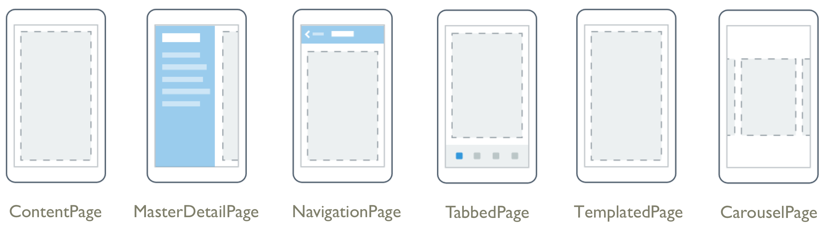
Las Paginas en Xamarin y Maui
Son plantillas que representan las distintas pantallas de una aplicación, cada una con su propio contenido y funcionalidad.
Plantillas Fuente Internet.

Slide 6
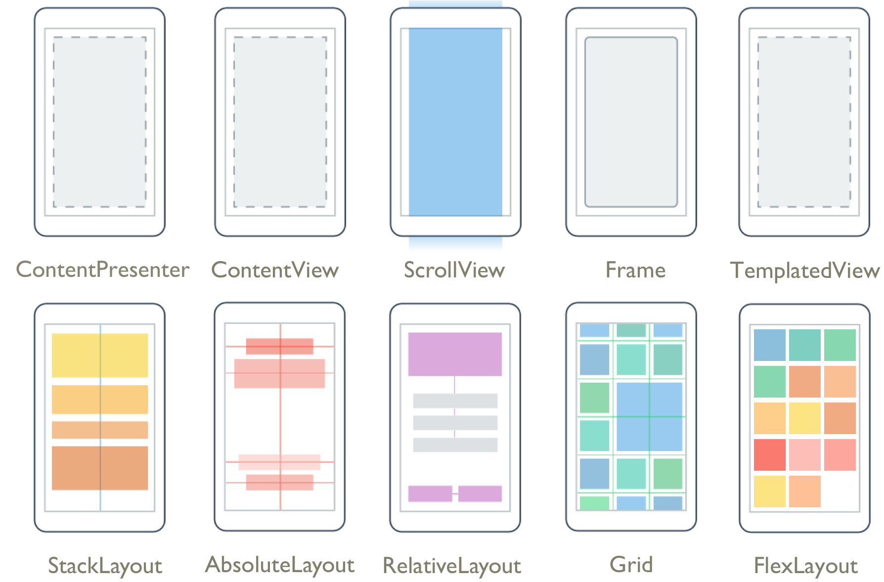
Los Layouts En Xamarin y Maui
Son contenedores que organizan y gestionan cómo se disponen los controles dentro de una página.
Plantillas Fuente Internet.

Slide 7
Controles comunes dentro de Xamarin
La siguiente tabla muestra en orden alfabético los controles disponibles en Xamarin.Forms, junto con su Renderer responsable en decidir ultimadamente qué se mostrará en pantalla en cada plataforma concreta.

Slide 8
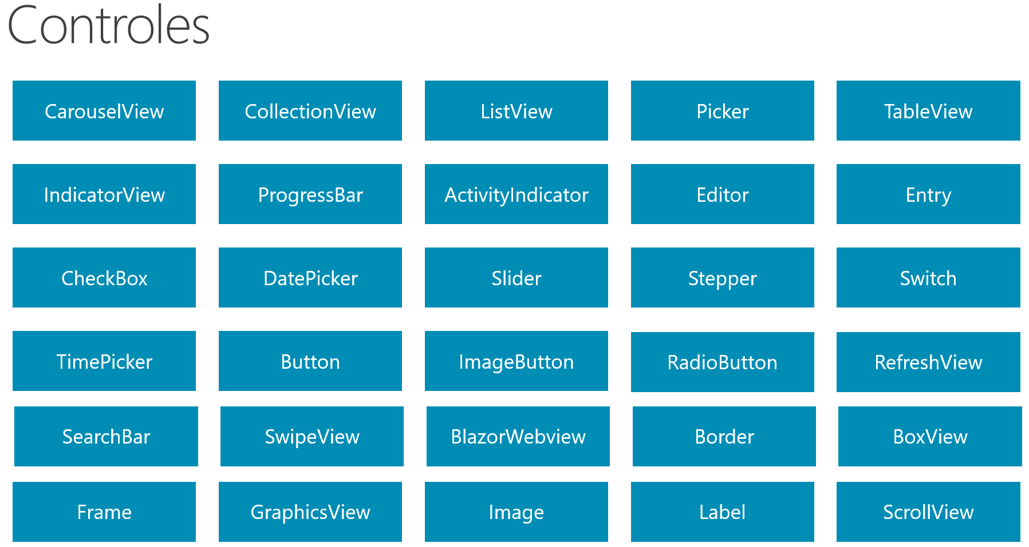
Los Controles en Xamarin y MAUI son elementos de la interfaz de usuario (UI) que permiten interactuar con la aplicación, como botones, etiquetas, campos de texto, listas, entre otros. Cada control tiene una funcionalidad específica, como mostrar datos, recibir entradas del usuario o ejecutar acciones.

Slide 9

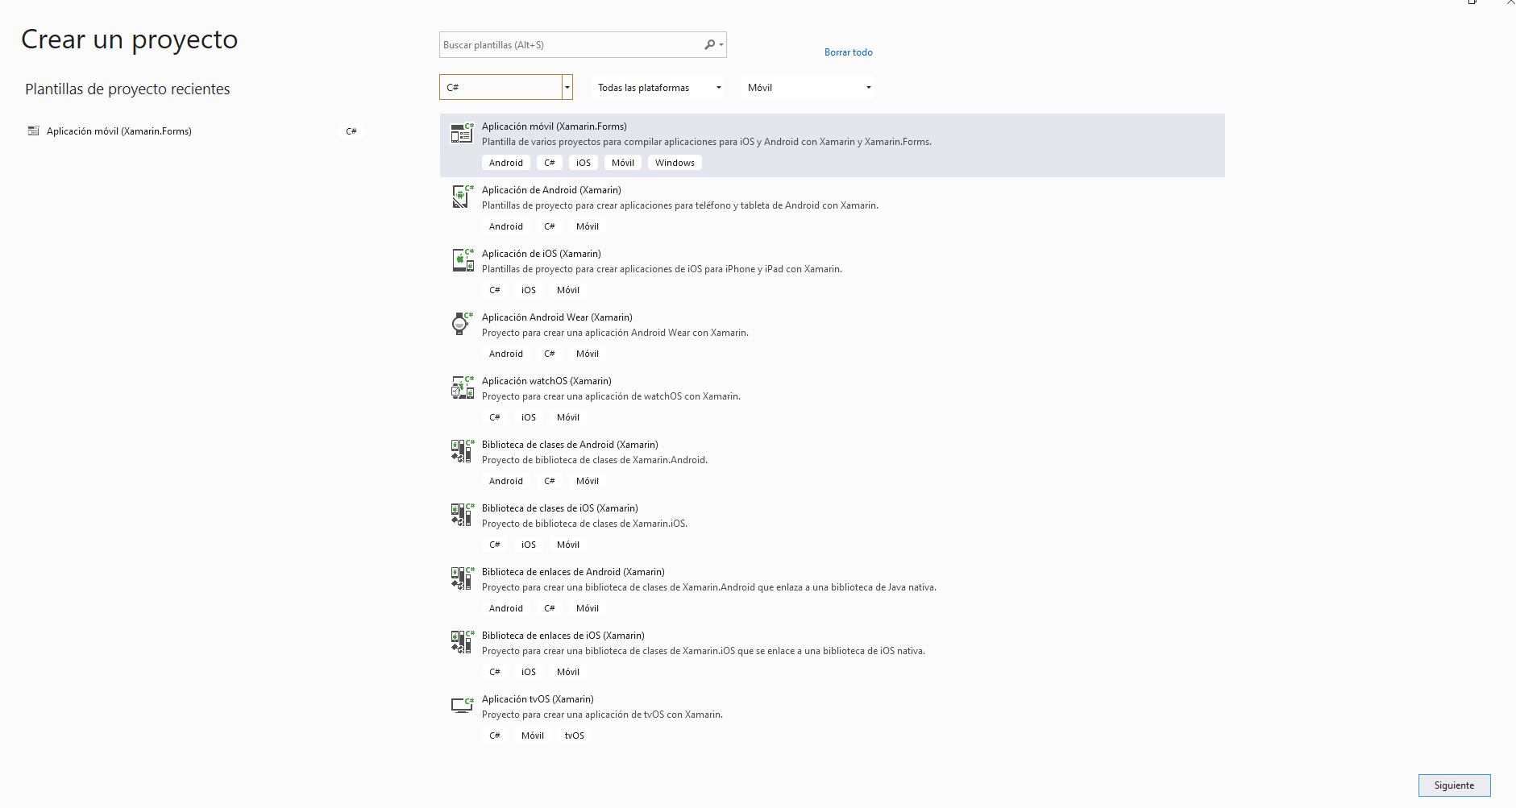
Creamos un nuevo proyecto y seleccionamos la Aplicación móvil (Xamarin.Forms)
Podemos Buscar la Solucion que queremos realizar
Aqui veremos 3 secciones, donde podremos escoger el Lenguaje, para que plataforma, y el tipo de aplicacion, si es movil, desktop, etc. escogemos= C#, Todas las Plataformas, y Movil.
Al darle a crear un nuevo proyecto, nos saldra esta Ventana, en donde veremos varias opciones, seguiremos la guia aqui descrita.
Al realizar el filtro, podremos varias opciones, y buscamos la primera que nos aparece, que es una Aplicacion Movil (Xamarin Forms), como ven trae Solucion para (Android, C#, IIOS, Movil, Windows, etc)
Una vez seleccionado todos los datos que necesitamos, le damos a siguiente.

Slide 10
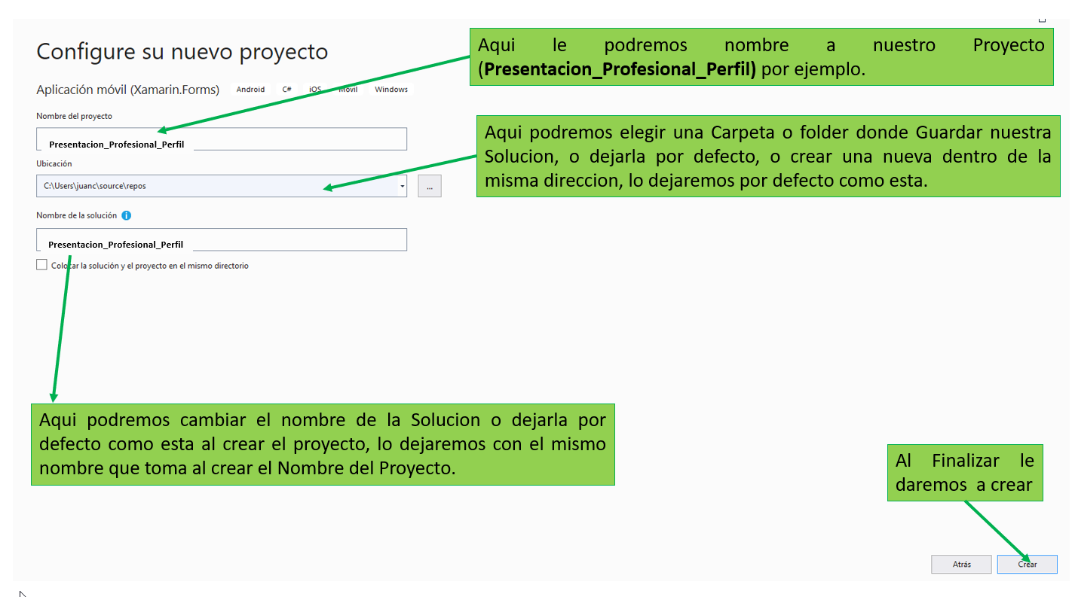
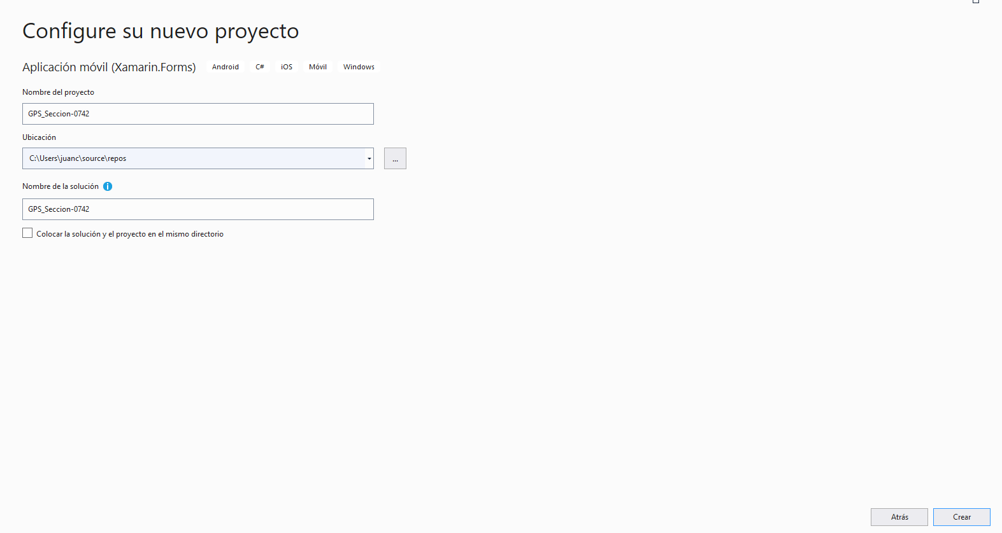
Aqui le podremos nombre a nuestro Proyecto (Presentacion_Profesional_Perfil) por ejemplo.
Aqui podremos elegir una Carpeta o folder donde Guardar nuestra Solucion, o dejarla por defecto, o crear una nueva dentro de la misma direccion, lo dejaremos por defecto como esta.
Presentacion_Profesional_Perfil
Ubicacion GPS –Seccion-0742
Presentacion_Profesional_Perfil
Aqui podremos cambiar el nombre de la Solucion o dejarla por defecto como esta al crear el proyecto, lo dejaremos con el mismo nombre que toma al crear el Nombre del Proyecto.
Al Finalizar le daremos a crear

Slide 11
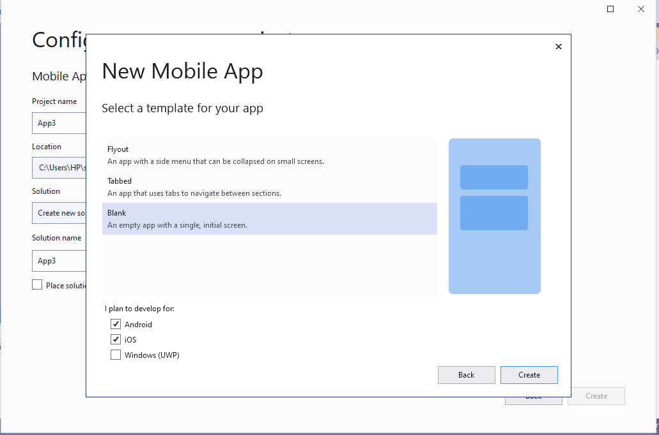
Le damos a Crear y esperamos que termine de crear nuestro proyecto y hacer las modificaciones necesarias.
5
3
Al darle a crear nos saldra esta Ventana con las opciones de (Maestro Detalle, Con Pestaña, Shell, y En Blanco), si tienen en el programa en Español o en Ingles son las mismas opciones, aqui vamos a escoger la ultima opcion, la cual es una Solucion en Blanco,.
4
Al escoger la ultima opcion, la cual es una Solucion en Blanco, veremos donde dice (“Plan to Develop for”) 3 opciones, las cuales son (Android, IOS, Windows (UWP)), esta ultima desactivada por defecto, es decir al crear esta Solucion, ya viene con las principales Plataformas (Android, IOS, y Windows), para poder compilar y desplegar en algunos de estos sistemas Operativos.

Slide 12
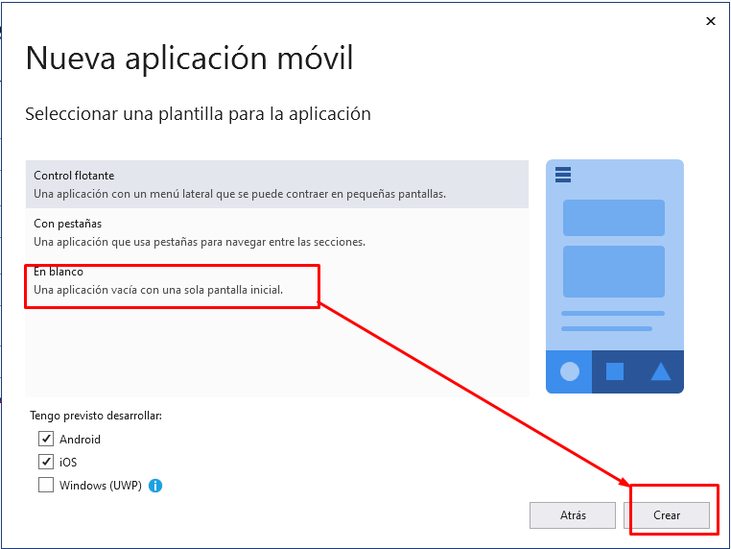
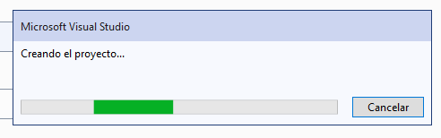

Slide 13

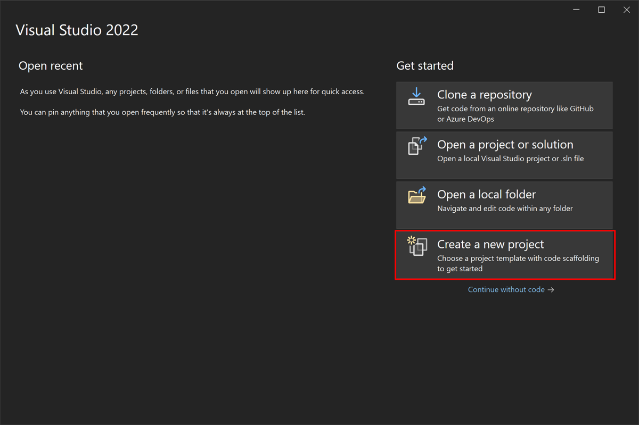
Creamos un nuevo proyecto y seleccionamos la Aplicación móvil (MAUI)
Inicie Visual Studio 2022. En la ventana de inicio, haz clic en Create a new project para crear un proyecto nuevo:

Slide 14
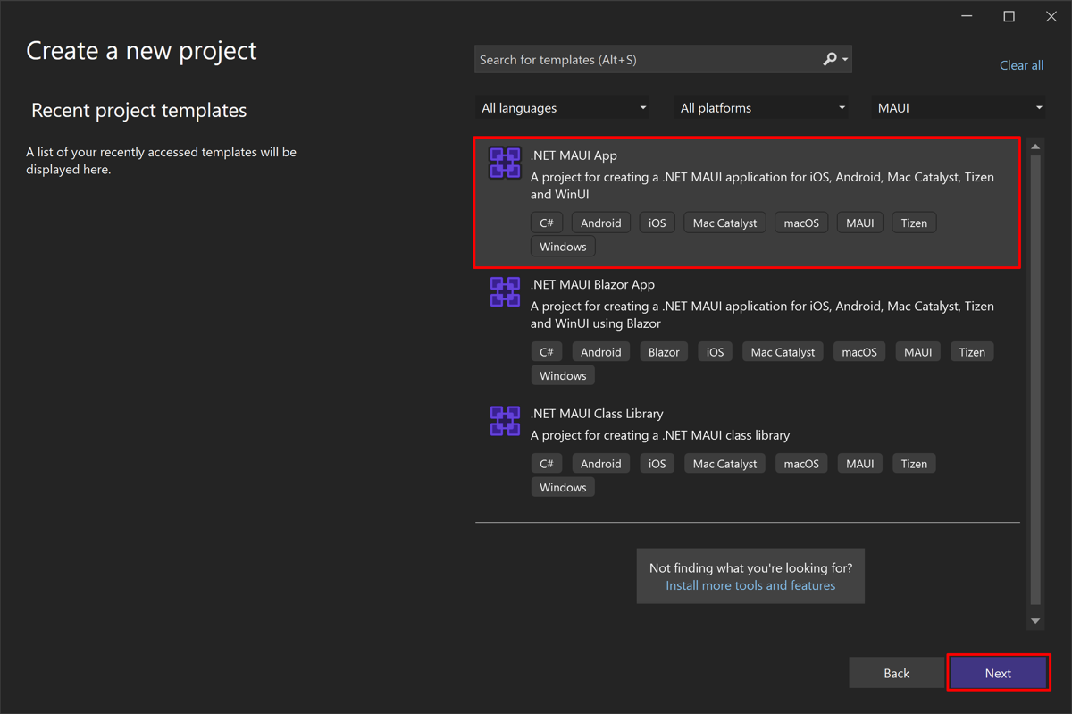
En la ventana Crear un nuevo proyecto, selecciona MAUI en la lista desplegable Todos los tipos de proyecto, selecciona la plantilla .NET MAUI App y luego el botón Siguiente

Slide 15
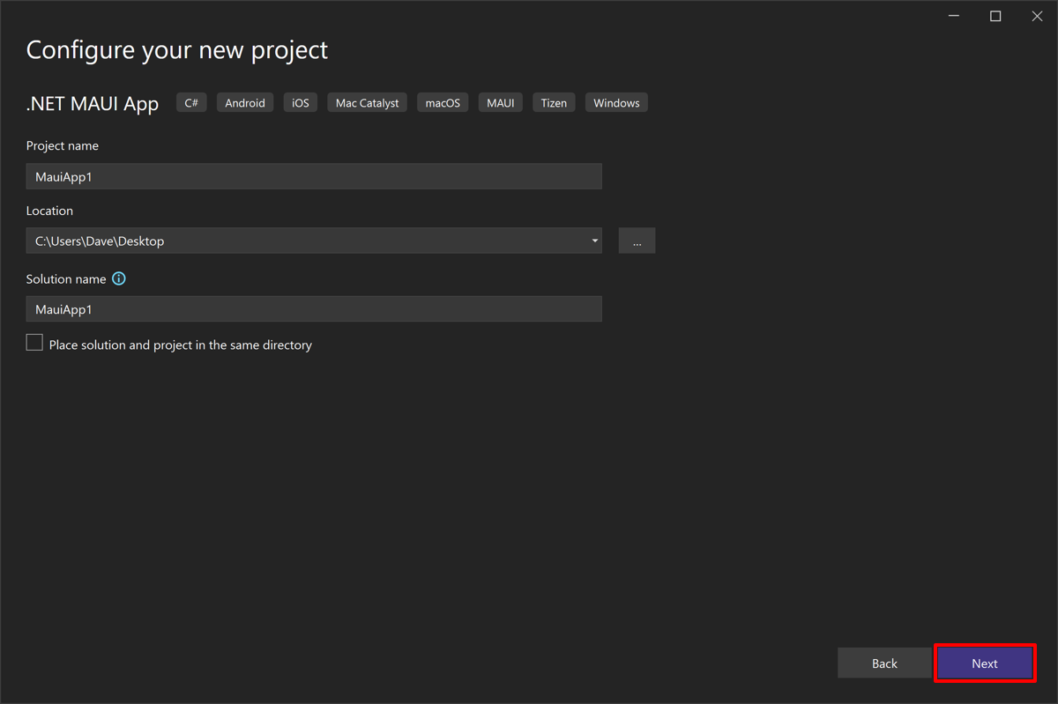
En la ventana Configurar el nuevo proyecto, dale un nombre al proyecto, elige una ubicación adecuada para él y selecciona el botón Siguiente:

Slide 16
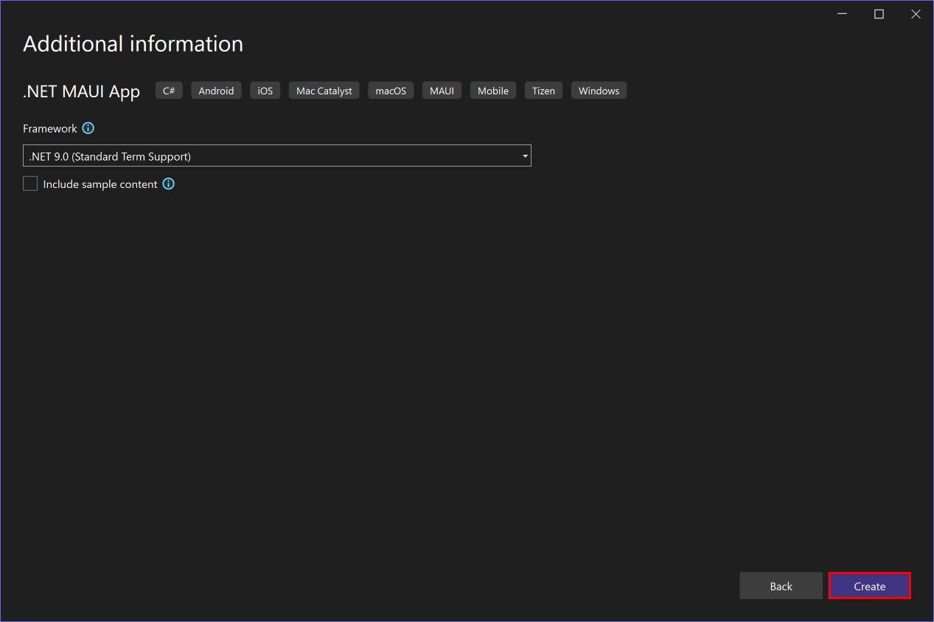
En la ventana Información adicional, elige la versión de .NET a la que te quieres dirigirte y haz clic en el botón Crear:

Slide 17
Documentación de Xamarin
https://learn.microsoft.com/es-es/previous-versions/xamarin/
Documentación de .NET Multi-platform App UI
Documentación de .NET Multi-platform App UI
https://learn.microsoft.com/es-es/dotnet/maui/get-started/first-app?view=net-maui-9.0&tabs=vswin&pivots=devices-android
Aquí está todo lo que necesitas saber de ambas plataformas 📱. Recuerda que el soporte de Xamarin 💻 terminó en el primer cuatrimestre de 2024 🚀.

Slide 18
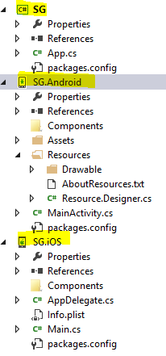
Estructura de un proyecto en Xamarin
Nombre_de_la_app/ C#
│
Nombre_de_la_app / // Proyecto Portable
│ ├── App.xaml // Archivo de definición XAML de la aplicación
│ ├── App.xaml.cs // Código detrás de la definición XAML code behind
│ └── MainPage.xaml // Página principal de la aplicación
│
Nombre_de_la_app.Android/ // Proyecto específico para-Android
│ └── MainActivity.cs // Actividad principal de Android
│
Nombre_de_la_app.iOS/ // Proyecto específico para iOS
└── AppDelegate.cs // Delegado de la aplicación iOS

Slide 19
📌 Estructura de un Proyecto en Xamarin.Forms
📂 MiAppXamarin/
│── 📂 MiAppXamarin (Proyecto Compartido)
│ ├── 📂 Views/ (Interfaces de usuario)
│ ├── 📂 ViewModels/ (Lógica y binding)
│ ├── 📂 Models/ (Definición de datos)
│ ├── 📂 Resources/ (Imágenes, estilos)
│ ├── 📜 App.xaml (Configuración inicial)
│ ├── 📜 MainPage.xaml (Pantalla principal)
│ ├── 📜 MiAppXamarin.csproj (Archivo del proyecto)
│
│── 📂 MiAppXamarin.Android (Proyecto para Android)
│── 📂 MiAppXamarin.iOS (Proyecto para iOS)
│── 📂 MiAppXamarin.UWP (Proyecto para Windows) (Opcional)
│── 📜 MiAppXamarin.sln (Solución del proyecto)

Slide 20
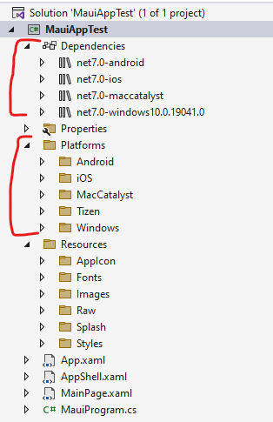
Estructura de un proyecto en Maui
# Estructura de un Proyecto .NET MAUI por Defecto
## Nombre_de_la_app/
### C#
- **Nombre_de_la_app/** // Proyecto Portable
- **App.xaml** // Archivo de definición XAML de la aplicación
- **App.xaml.cs** // Código detrás de la definición XAML
- **MainPage.xaml** // Página principal de la aplicación
- **MainPage.xaml.cs** // Código detrás de la página principal
- **MauiProgram.cs** // Archivo de configuración de MAUI
- **Platforms/** // Carpeta para plataformas específicas
- **Android/** // Carpeta específica para Android
- **MainActivity.cs** // Actividad principal de Android
- **iOS/** // Carpeta específica para iOS
- **AppDelegate.cs** // Delegado de la aplicación iOS
- **MacCatalyst/** // Carpeta específica para MacCatalyst
- **AppDelegate.cs** // Delegado de la aplicación MacCatalyst
- **Windows/** // Carpeta específica para Windows
- **App.xaml** // Archivo de definición XAML de la aplicación Windows
- **Resources/** // Carpeta para recursos
- **Styles.xaml** // Archivo de estilos XAML
- **Images/** // Carpeta para imágenes
- **Fonts/** // Carpeta para fuentes
- **Raw/** // Carpeta para recursos sin procesar

Slide 21
📌 Estructura de un Proyecto en .NET MAUI
📂 MiAppMAUI/
│── 📂 Resources/ (Imágenes, fuentes, estilos)
│── 📜 App.xaml (Configuración inicial)
│── 📜 MainPage.xaml (Pantalla principal)
│── 📜 MauiProgram.cs (Configuración del host)
│── 📜 MiAppMAUI.csproj (Archivo del proyecto)
│── 📜 MiAppMAUI.sln (Solución del proyecto)

Slide 22
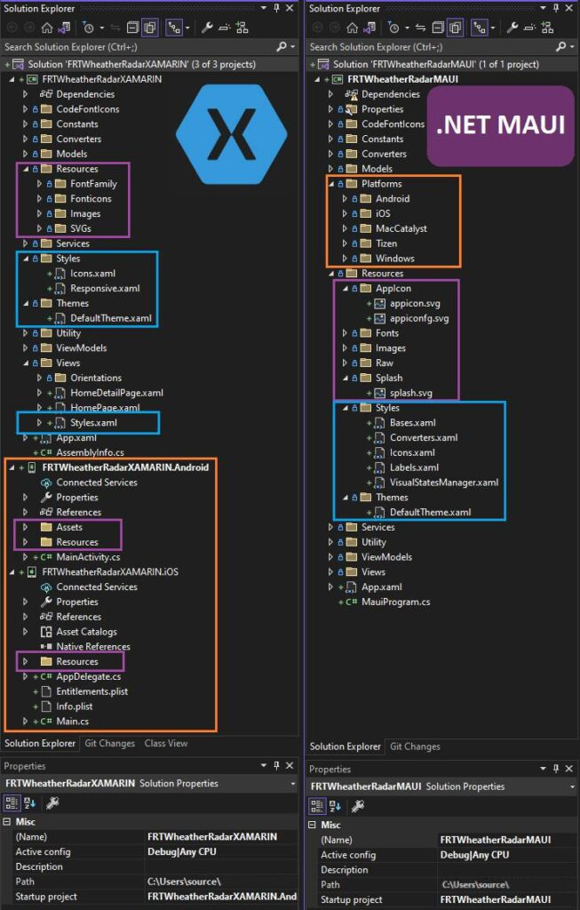
Comparación Resumida
Xamarin:
Proyecto Portable: Contiene archivos XAML Frontend y código C# Backend .
Proyectos específicos para Android e iOS: Contienen archivos específicos de la plataforma.
.NET MAUI:
Proyecto Portable: Similar a Xamarin, pero incluye MauiProgram.cs.
Carpeta Platforms: Contiene subcarpetas para Android, iOS, MacCatalyst y Windows.
Carpeta Resources: Contiene subcarpetas para estilos, imágenes, fuentes y recursos sin procesar.

Slide 23
Introducción al Manual de Prueba y Análisis de Sintaxis en C# y XAML con Xamarin
Este manual tiene como objetivo proporcionar una comprensión práctica de la sintaxis de C# y XAML en el entorno de desarrollo de Xamarin. Xamarin es una plataforma poderosa que permite crear aplicaciones móviles nativas utilizando C# y la biblioteca Xamarin.Forms, que facilita la creación de interfaces de usuario (UI) multiplataforma. En este documento, analizaremos un ejemplo de código que ilustra cómo utilizar diferentes controles de UI, así como la estructura básica de una aplicación Xamarin.
La estructura del código se divide en varias secciones, cada una de las cuales presenta diferentes elementos y su propósito dentro de la aplicación. Al final, se proporcionará un script comentado que explicará cada parte del código, facilitando así su comprensión y aprendizaje.

Slide 24

Introducción a la Lógica del Código en C# para Xamarin
En este apartado, exploraremos la lógica detrás del código en C# para una calculadora simple desarrollada en Xamarin. Este código gestiona la interacción del usuario y realiza operaciones matemáticas básicas como suma, resta, multiplicación y división. La implementación utiliza conceptos de programación como delegados y manejo de excepciones, lo que la convierte en una buena práctica para aplicaciones interactivas. A continuación, se presenta el código junto con una explicación detallada de cada parte.

Slide 25
Excepciones
En C#, las excepciones son eventos que interrumpen el flujo normal de un programa. Se "lanzan" cuando ocurre un error y se pueden "atrapar" para manejar la situación.
Conceptos y Definiciones
Excepción: Un objeto que representa un error o condición inesperada.
Lanzar: El acto de crear y propagar una excepción.
Atrapar: El acto de capturar y manejar una excepción.
Clasificación
Las excepciones en C# se clasifican en:
Excepciones predefinidas: Provistas por el entorno de ejecución de .NET (ej: NullReferenceException, DivideByZeroException).
Excepciones definidas por el usuario: Creadas por el programador para representar errores específicos de la aplicación.

Slide 26
Manejo y Control
El manejo de excepciones se realiza mediante bloques try-catch:
try: Contiene el código que puede lanzar una excepción.
catch: Contiene el código que maneja la excepción si ocurre.
Clase System.Exception
Todas las excepciones en C# derivan de la clase System.Exception. Esta clase proporciona propiedades y métodos para obtener información sobre la excepción (ej: mensaje de error, pila de llamadas).
Causas de las excepciones (throw)
Las excepciones se lanzan mediante la instrucción throw. Esto puede ocurrir por:
Errores en el código: División por cero, acceso a referencias nulas, etc.
Condiciones excepcionales: Situaciones inesperadas que requieren un manejo especial.
Lanzamiento intencional: El programador decide lanzar una excepción para indicar un error específico.

Slide 27
Clases de excepciones comunes:
NullReferenceException: Se produce al intentar acceder a un miembro de un objeto que es nulo.
DivideByZeroException: Se produce al dividir un número por cero.
FileNotFoundException: Se produce al intentar acceder a un archivo que no existe.
ArgumentException: Se produce cuando se pasa un argumento no válido a un método.
FormatException: Se produce cuando se intenta convertir un valor a un tipo de dato incompatible (ej: convertir una cadena de texto no numérica a un entero).
OverflowException: Se produce cuando el resultado de una operación aritmética excede el rango del tipo de dato utilizado (ej: sumar dos números enteros cuyo resultado es demasiado grande para ser almacenado en un entero).
IndexOutOfRangeException: Se produce al intentar acceder a un elemento de una colección (array, lista, etc.) utilizando un índice fuera del rango válido.
InvalidOperationException: Se produce cuando se intenta realizar una operación que no es válida en el estado actual del objeto (ej: llamar a un método en un objeto que ya ha sido cerrado).
IOException: Se produce cuando ocurre un error durante una operación de entrada/salida (ej: leer o escribir en un archivo).
SqlException: Se produce cuando ocurre un error durante una operación con una base de datos SQL Server.
WebException: Se produce cuando ocurre un error durante una operación de red (ej: al realizar una solicitud web).

Slide 28
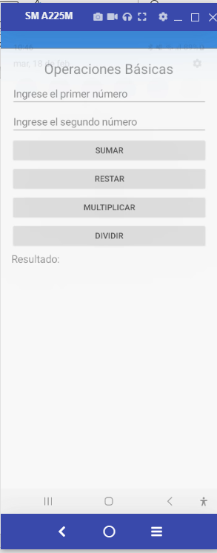
EJEMPLO BASICO DE EXCEPCIONES EN C# Y XAMARIN. APLICA PARA MUI TAMBIEN
<?xml version="1.0" encoding="utf-8" ?>
<ContentPage xmlns="http://xamarin.com/schemas/2014/forms"
xmlns:x="http://schemas.microsoft.com/winfx/2009/xaml"
x:Class="ManejoExcepciones1.MainPage">
<StackLayout Padding="20">
<Label Text="Operaciones Básicas" FontSize="24" HorizontalOptions="Center" />
<Entry x:Name="num1Entry" Placeholder="Ingrese el primer número" Keyboard="Numeric" />
<Entry x:Name="num2Entry" Placeholder="Ingrese el segundo número" Keyboard="Numeric" />
<Button Text="Sumar" Clicked="Operacion_Clicked" CommandParameter="+" />
<Button Text="Restar" Clicked="Operacion_Clicked" CommandParameter="-" />
<Button Text="Multiplicar" Clicked="Operacion_Clicked" CommandParameter="*" />
<Button Text="Dividir" Clicked="Operacion_Clicked" CommandParameter="/" />
<Label x:Name="resultadoLabel" Text="Resultado: " FontSize="18" />
</StackLayout>
</ContentPage>

Slide 29
Las estructuras if y switch son ambas estructuras de control en programación. A continuación, las explicaré de manera conceptual:
If: La instrucción if es una estructura de control condicional. Su propósito principal es ejecutar un bloque de código solo si se cumple una condición específica. Si la condición es verdadera, el código dentro del bloque if se ejecuta. Si es falsa, se puede ejecutar un bloque alternativo utilizando else. Esta estructura permite tomar decisiones en el flujo de ejecución del programa. Aquí tienes un ejemplo conceptual:
if (condición) {
// Código a ejecutar si la condición es verdadera
} else {
// Código a ejecutar si la condición es falsa}
INICIO
ERES MAYOR DE EDAD?
IF >18
NO TIENES PASES DE 8PM
PUEDES PASAR DE LA 8: 00 PM
FIESTA HASTA TARDE. 🎪
FIN

Slide 30
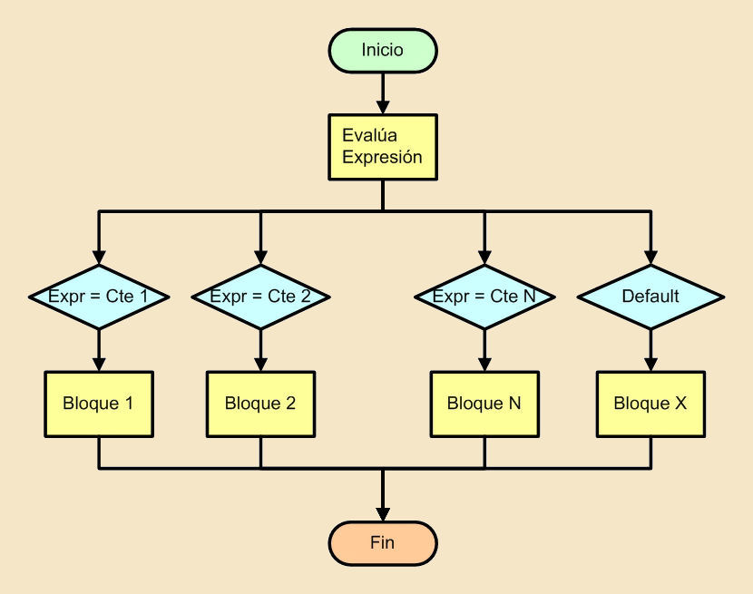
Switch: La instrucción switch es otra estructura de control condicional, pero se usa cuando se tienen múltiples condiciones posibles y se desea ejecutar diferentes bloques de código según el valor de una variable. En lugar de tener múltiples sentencias if-else, se puede utilizar un switch para hacer el código más limpio y legible. Aquí hay un ejemplo conceptual:
switch (variable) {
case valor1:
// Código a ejecutar si variable es igual a valor1
break;
case valor2:
// Código a ejecutar si variable es igual a valor2
break;
// Más casos según sea necesario
default:
// Código a ejecutar si variable no coincide con ningún caso
break;
}

Slide 31
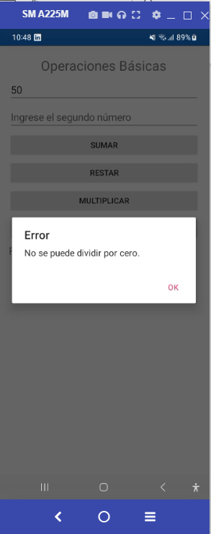
using System;
using System.Collections.Generic;
using System.ComponentModel;
using System.Linq;
using System.Text;
using System.Threading.Tasks;
using Xamarin.Forms;
namespace ManejoExcepciones1
{
public partial class MainPage : ContentPage
{
public MainPage()
{
InitializeComponent();
}
private void Operacion_Clicked(object sender, EventArgs e)
{
Button button = (Button)sender;
string operacion = button.CommandParameter.ToString();
try
{
double num1 = Convert.ToDouble(num1Entry.Text);
double num2 = Convert.ToDouble(num2Entry.Text);
double resultado = 0;
switch (operacion)
{
case "+":
resultado = num1 + num2;
break;
case "-":
resultado = num1 - num2;
break;
case "*":
resultado = num1 * num2;
break;
case "/":
if (num2 == 0)
{
throw new DivideByZeroException("No se puede dividir por cero.");
}
resultado = num1 / num2;
break;
}
resultadoLabel.Text = "Resultado: " + resultado;
}
catch (FormatException)
{
DisplayAlert("Error", "Ingrese números válidos", "OK");
}
catch (OverflowException)
{
DisplayAlert("Error", "Los números son demasiado grandes", "OK");
}
catch (DivideByZeroException ex)
{
DisplayAlert("Error", ex.Message, "OK");
}
catch (NullReferenceException)
{
DisplayAlert("Error", "Debe ingresar ambos números", "OK");
}
catch (Exception ex)
{
DisplayAlert("Error", "Ocurrió un error: " + ex.Message, "OK");
}
}
}
}

Slide 32
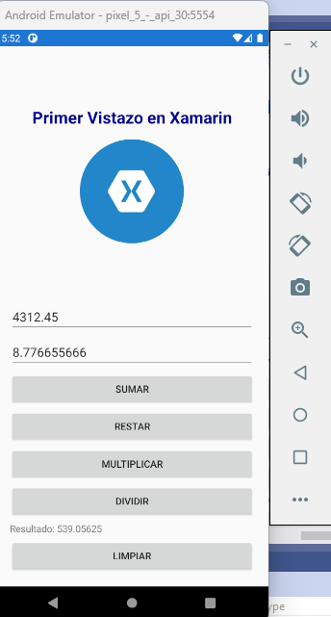

Slide 33
Codigo del Archivo MainPage.xaml
<?xml version="1.0" encoding="utf-8" ?>
<ContentPage xmlns="http://xamarin.com/schemas/2014/forms"
xmlns:x="http://schemas.microsoft.com/winfx/2009/xaml"
x:Class="App1.MainPage">
<!-- Contenedor principal con padding -->
<StackLayout Padding="20">
<!-- Contenedor secundario centrado -->
<StackLayout Padding="20" VerticalOptions="CenterAndExpand" HorizontalOptions="CenterAndExpand">
<!-- Título grande y centrado -->
<Label Text="Primer Vistazo en Xamarin"
FontSize="24"
FontAttributes="Bold"
TextColor="DarkBlue"
HorizontalOptions="Center"
VerticalOptions="CenterAndExpand"
HorizontalTextAlignment="Center"
VerticalTextAlignment="Center"
Margin="0,0,0,10" />
<!-- Imagen circular centrada -->
<Image Source="https://cdn.slidesharecdn.com/ss_thumbnails/introduccionaxamarin-171206183941-thumbnail.jpg"
WidthRequest="150"
HeightRequest="150"
Aspect="AspectFill"
HorizontalOptions="Center"
VerticalOptions="CenterAndExpand"
Margin="0,0,0,10">
<Image.Clip>
<!-- Recorte de la imagen en forma circular -->
<EllipseGeometry Center="75,75" RadiusX="75" RadiusY="75" />
</Image.Clip>
</Image>
</StackLayout>
<!-- Entradas para ingresar números -->
<Entry x:Name="Number1Entry" Placeholder="Ingrese el primer número" Keyboard="Numeric" />
<Entry x:Name="Number2Entry" Placeholder="Ingrese el segundo número" Keyboard="Numeric" />
<!-- Botones para realizar operaciones matemáticas -->
<Button Text="Sumar" Clicked="OnAddClicked" />
<Button Text="Restar" Clicked="OnSubtractClicked" />
<Button Text="Multiplicar" Clicked="OnMultiplyClicked" />
<Button Text="Dividir" Clicked="OnDivideClicked" />
<!-- Etiqueta para mostrar el resultado -->
<Label x:Name="ResultLabel" Text="El resultado se mostrará aquí" />
<!-- Botón para limpiar las entradas -->
<Button Text="Limpiar" Clicked="OnClearClicked" />
</StackLayout>
</ContentPage>
Descripción del Código
Definición XML: La primera línea del código establece la versión XML y la codificación. A continuación, se define un <ContentPage> que es la página principal de la aplicación.
Contenedores StackLayout: Se utilizan dos StackLayout para organizar los elementos. El primero establece un padding para el contenido, mientras que el segundo se centra en la pantalla, mejorando la estética de la interfaz.
Título y Estilo: Se incluye un Label que actúa como título, configurado con un tamaño de fuente, estilo en negrita, color, y alineación, lo que proporciona claridad y atractivo visual.
Imagen Circular: Se incorpora una imagen que se recorta en forma circular utilizando EllipseGeometry, proporcionando un enfoque visual interesante.
Entradas de Usuario: Dos campos Entry permiten a los usuarios ingresar números para realizar operaciones matemáticas. Se establece el tipo de teclado como numérico para facilitar la entrada de datos.
Botones de Operaciones: Los botones permiten al usuario realizar diferentes operaciones (suma, resta, multiplicación, división). Cada botón está vinculado a un método en el código C# que maneja la lógica correspondiente.
Etiqueta de Resultados: Se utiliza una etiqueta para mostrar el resultado de las operaciones, actualizada dinámicamente según la interacción del usuario.
Botón Limpiar: Un botón adicional permite al usuario limpiar las entradas y el resultado, facilitando una mejor experiencia de usuario.

Slide 34
Código de Ejemplo Comentado del Archivo MainPage.xaml.cs
using System; // Importa el espacio de nombres del sistema, que incluye clases fundamentales.
using System.Collections.Generic; // Importa clases para trabajar con colecciones genéricas.
using System.ComponentModel; // Importa clases para implementar interfaces de componentes.
using System.Linq; // Importa clases para trabajar con consultas LINQ.
using System.Text; // Proporciona clases para manipular cadenas.
using System.Threading.Tasks; // Proporciona clases para la programación asíncrona.
using Xamarin.Forms; // Importa el espacio de nombres de Xamarin.Forms para usar sus controles.
Namespaces y Clases: Al inicio del código, se importan varios espacios de nombres que proporcionan las clases necesarias para trabajar con Xamarin y otras funcionalidades de .NET. La clase MainPage hereda de ContentPage, lo que permite definir una página de contenido en la aplicación

Slide 35
namespace App1 // Define el espacio de nombres de la aplicación.
{
public partial class MainPage : ContentPage // Clase principal que hereda de ContentPage, representando una página de contenido.
{
public MainPage() // Constructor de la clase.
{
InitializeComponent(); // Inicializa los componentes de la interfaz de usuario.
}
// Método que se ejecuta cuando se hace clic en el botón "Sumar".
private void OnAddClicked(object sender, EventArgs e)
{
PerformOperation((a, b) => a + b); // Llama a PerformOperation con la función de suma.
}
// Método que se ejecuta cuando se hace clic en el botón "Restar".
private void OnSubtractClicked(object sender, EventArgs e)
{
PerformOperation((a, b) => a - b); // Llama a PerformOperation con la función de resta.
}
// Método que se ejecuta cuando se hace clic en el botón "Multiplicar".
private void OnMultiplyClicked(object sender, EventArgs e)
{
PerformOperation((a, b) => a * b); // Llama a PerformOperation con la función de multiplicación.
}
// Método que se ejecuta cuando se hace clic en el botón "Dividir".
private void OnDivideClicked(object sender, EventArgs e)
{
PerformOperation((a, b) =>
{
// Manejo de la división por cero.
if (b == 0)
{
ResultLabel.Text = "Error: División por cero"; // Mensaje de error.
return double.NaN; // Retorna "No es un número" para indicar un error.
}
return a / b; // Realiza la división.
});
}
// Método genérico que realiza una operación matemática dada.
Continuacion del Archivo MainPage.xaml.cs

Slide 36
Continuacion del Archivo MainPage.xaml.cs
private void PerformOperation(Func<double, double, double> operation)
{
try
{
double number1 = GetNumber(Number1Entry.Text); // Obtiene el primer número.
double number2 = GetNumber(Number2Entry.Text); // Obtiene el segundo número.
double result = operation(number1, number2); // Ejecuta la operación.
if (double.IsNaN(result))
{
ResultLabel.Text = "Error: El resultado no es un número"; // Mensaje de error si el resultado es NaN.
}
else
{
ResultLabel.Text = $"Resultado: {result}"; // Muestra el resultado.
}
}
catch (FormatException)
{
ResultLabel.Text = "Error: Formato de entrada inválido"; // Mensaje de error por formato inválido.
}
catch (OverflowException)
{
ResultLabel.Text = "Error: Número demasiado grande o pequeño"; // Mensaje de error por overflow.
}
catch (Exception ex)
{
ResultLabel.Text = $"Error: {ex.Message}"; // Manejo de excepciones generales.
}
}
// Método que convierte una cadena de texto en un número double.

Slide 37
Continuacion del Archivo MainPage.xaml.cs
private double GetNumber(string input)
{
if (string.IsNullOrWhiteSpace(input)) // Verifica si la entrada está vacía o contiene solo espacios.
{
throw new FormatException("La entrada no puede estar vacía o contener solo espacios en blanco");
}
if (double.TryParse(input, out double result)) // Intenta convertir la entrada en un número.
{
return result; // Retorna el número convertido.
}
throw new FormatException("Formato de número inválido"); // Lanza una excepción si el formato es inválido.
}
// Método que se ejecuta cuando se hace clic en el botón "Limpiar".
private void OnClearClicked(object sender, EventArgs e)
{
// Limpia los campos de entrada y el resultado.
Number1Entry.Text = string.Empty; // Limpia el primer número.
Number2Entry.Text = string.Empty; // Limpia el segundo número.
ResultLabel.Text = "El resultado se mostrará aquí"; // Restablece el texto del resultado.
}
}
}

Slide 38
Descripción de la Lógica del Código:
Namespaces y Clases: Al inicio del código, se importan varios espacios de nombres que proporcionan las clases necesarias para trabajar con Xamarin y otras funcionalidades de .NET. La clase MainPage hereda de ContentPage, lo que permite definir una página de contenido en la aplicación.
Constructor MainPage: Este constructor inicializa los componentes de la interfaz de usuario definidos en el archivo XAML. Es el punto de entrada para configurar la página.
Manejo de Eventos: Los métodos OnAddClicked, OnSubtractClicked, OnMultiplyClicked, y OnDivideClicked se ejecutan cuando el usuario hace clic en los botones correspondientes. Cada uno de estos métodos llama a PerformOperation, pasando una función que representa la operación matemática deseada.
Método PerformOperation: Este método es responsable de ejecutar la operación matemática. Utiliza un delegado Func<double, double, double> para recibir la operación y luego obtiene los números ingresados por el usuario. También maneja excepciones potenciales, como formato incorrecto, división por cero y overflow.
Método GetNumber: Convierte la entrada de texto en un número de tipo double. Si la entrada está vacía o no se puede convertir, lanza una FormatException, asegurando que solo se manejen números válidos.
Método OnClearClicked: Este método permite al usuario limpiar los campos de entrada y restablecer el resultado mostrado. Es útil para mejorar la experiencia del usuario al proporcionar una forma sencilla de reiniciar la aplicación.

Slide 39
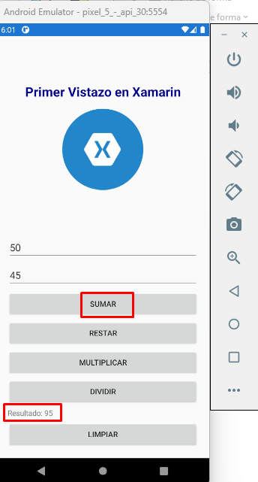
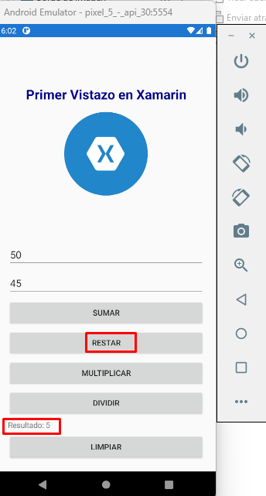
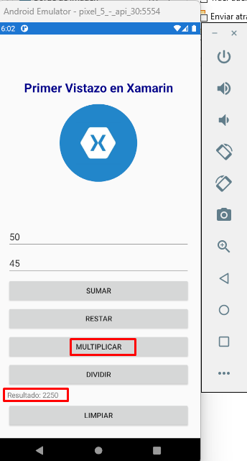
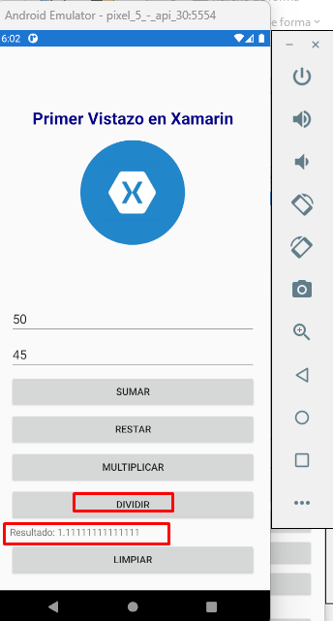

Slide 40
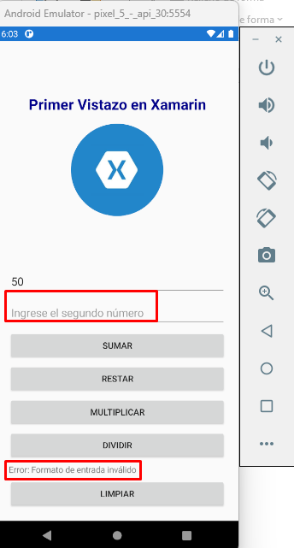

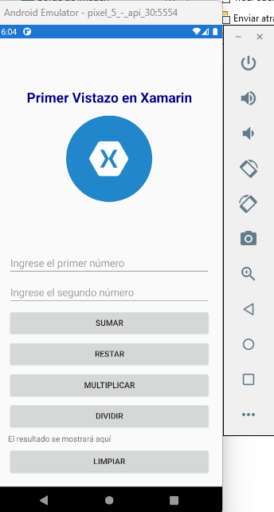

Slide 41
Conclusión
Este análisis de la lógica del código proporciona una comprensión más profunda de cómo interactúan los diferentes componentes en una aplicación de Xamarin. Al utilizar buenas prácticas de programación como el manejo de excepciones y delegados, este ejemplo muestra cómo crear una aplicación funcional y fácil de usar. A medida que continúes explorando y experimentando con este código, podrás implementar y extender funcionalidades adicionales, fortaleciendo tus habilidades en el desarrollo de aplicaciones con Xamarin.🥰

Slide 42




Cuando le dices a tus amigos.
“La Universidad es Más Fácil, estudias lo que te gusta”
Programar duele y mucho, pero no te rindas, porque Tambien paga muy bien, pero my bien. 🤣😍✔💚
Pero esta Youtube, Udemy, Platzi, Develoteca con Oscar Uh, Victor Robles, Fazt🤣🤣 jejeje.

Slide 43

Leer y comprender estos conceptos teóricos, para poder en Práctica lo aprendido en cada ejercicio de los que vienen.
Pudiendo utilizar los fundamentos y la logica mostrada en cada ejemplo dado por el maestro.

Slide 44


